Slide 1
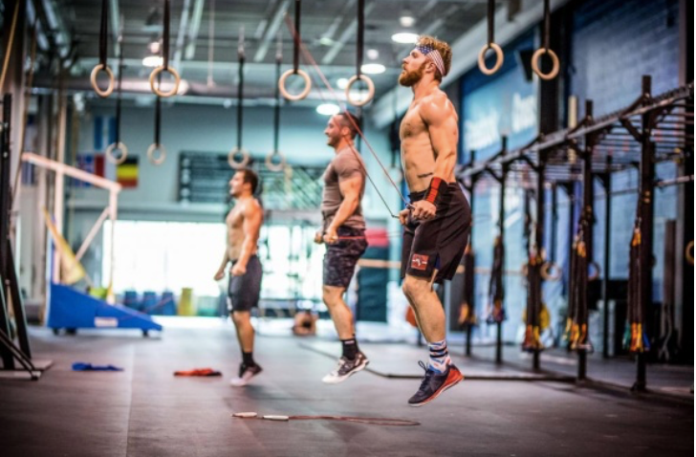
Sportovní potraviny
- produkty poskytující nutrienty v situacích jejich zvýšené potřeby a omezené možnosti jejich konzumace běžnými potravinami
- obsahují makro a mikronutrienty
přísun E substrátů u vytrvalostních sportů
podpora regenerace.
podpora svalového růstu

Slide 2
Kategorie A dle AIS
Úroveň evidence | Sub-kategorie | Zástupci
Použití ve specifických sportovních situacích včetně vědecky zdokumentovaných suplementačních protokolů | Sportovní potraviny Specializované produkty poskytující nutrienty v situacích jejich zvýšené potřeby a omezené možnosti jejich konzumace běžnými potravinami. | Sportovní nápoje Sportovní gely Tekutá strava (rozpustné směsi) Syrovátkový protein Sportovní tyčinky Náhrady elektrolytů
 | „Lékařské“ doplňky Korekce klinických problémů a diagnostikovaných nutričních deficiencí. | Železo Vápník Multivitaminy a multiminerální látky Vitamin D Probiotika
 | Podporující výkonnost Doplňky přímo přispívající optimálnímu výkonu v případě individualizovaných suplementačních protokolů. Třeba sledovat vědecké poznatky. | Kofein Beta-alanin Bikarbonát Šťáva z červené řepy (nitráty) Kreatin

Slide 3
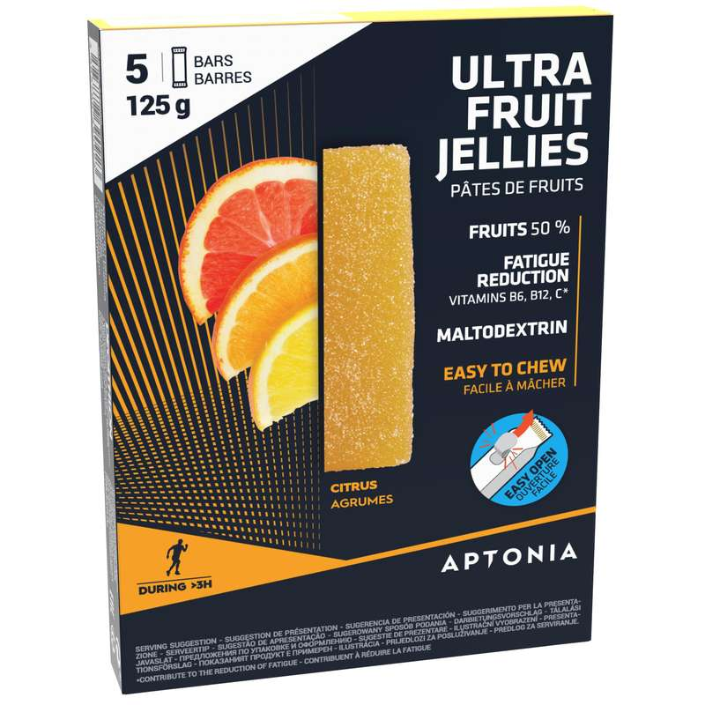
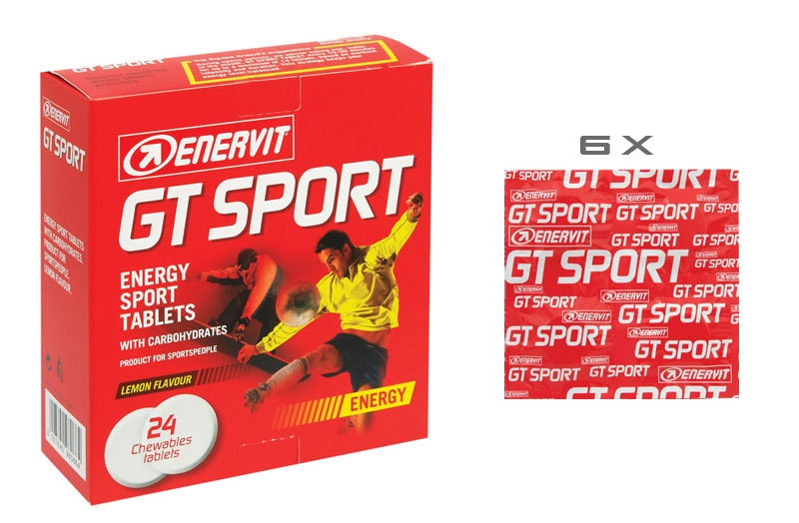
Sacharidové doplňky stravy
koncentrovaný zdroj sacharidů
v jedné porci 20-40 g S
mohou obsahovat kombinaci s BCCA, taurinem, sodíkem nebo vitaminy skupiny B
různé podoby – tablety, tyčinky, želé, gely,..
druh sacharidové formy doplňku záleží na GIT a typu pohybové aktivity – zkoušet v tréninku

Slide 4
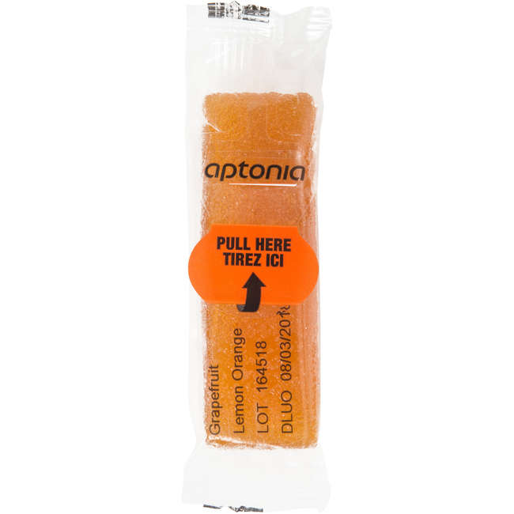
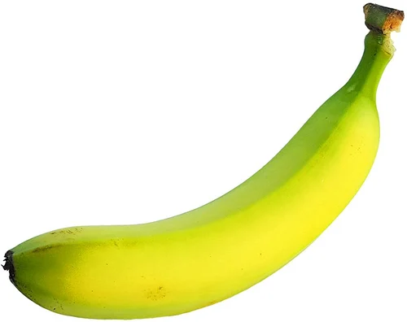
Energy bar x energy gel x želé tyčinka x banán
 | Energy bar (porce 65g) | Gel (porce 40g) | Želé tyčinka (porce 25g) | Banán (porce 100g)
Energetická Hodnota | 1013 kJ | 466 kJ | 353 kJ | 395 kJ
Tuky | 4,5 g (2,5 nasycené MK) | 0 g | 0,5g (0,1 nasycené MK) | 0,24 (0,06 nasycené MK)
Sacharidy | 44,5 g (15,5 z toho cukry) | 27g (6,1 z toho cukry) | 21g (17 z toho cukry) | 22 (19 z toho cukry)
Vláknina | 3,6 g | 0 g | - | 2 g
Proteiny | 3,5 g | 0 g | 0,5 g | 1g

Slide 5
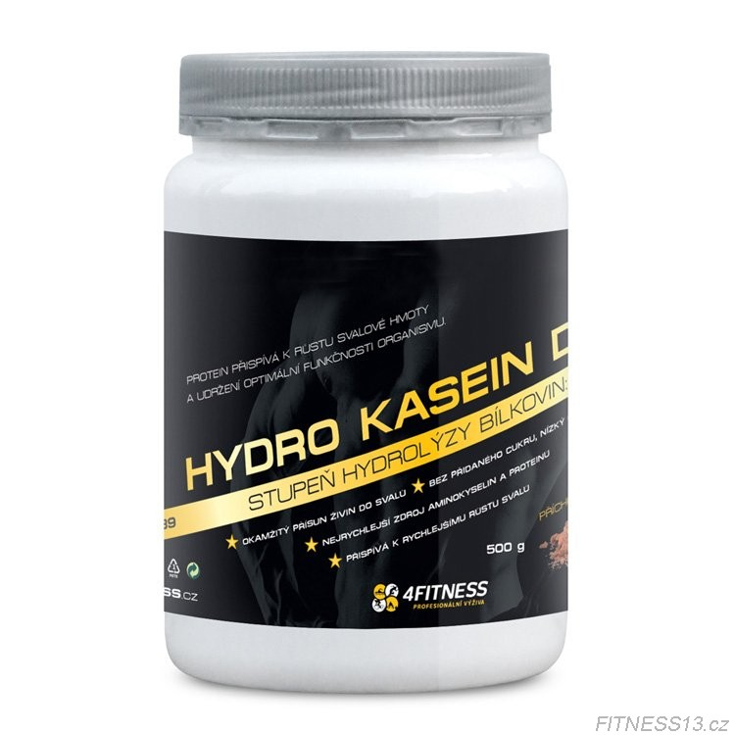
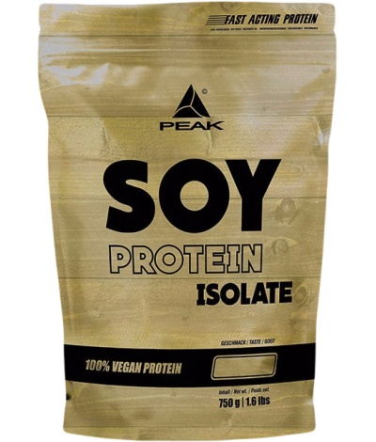
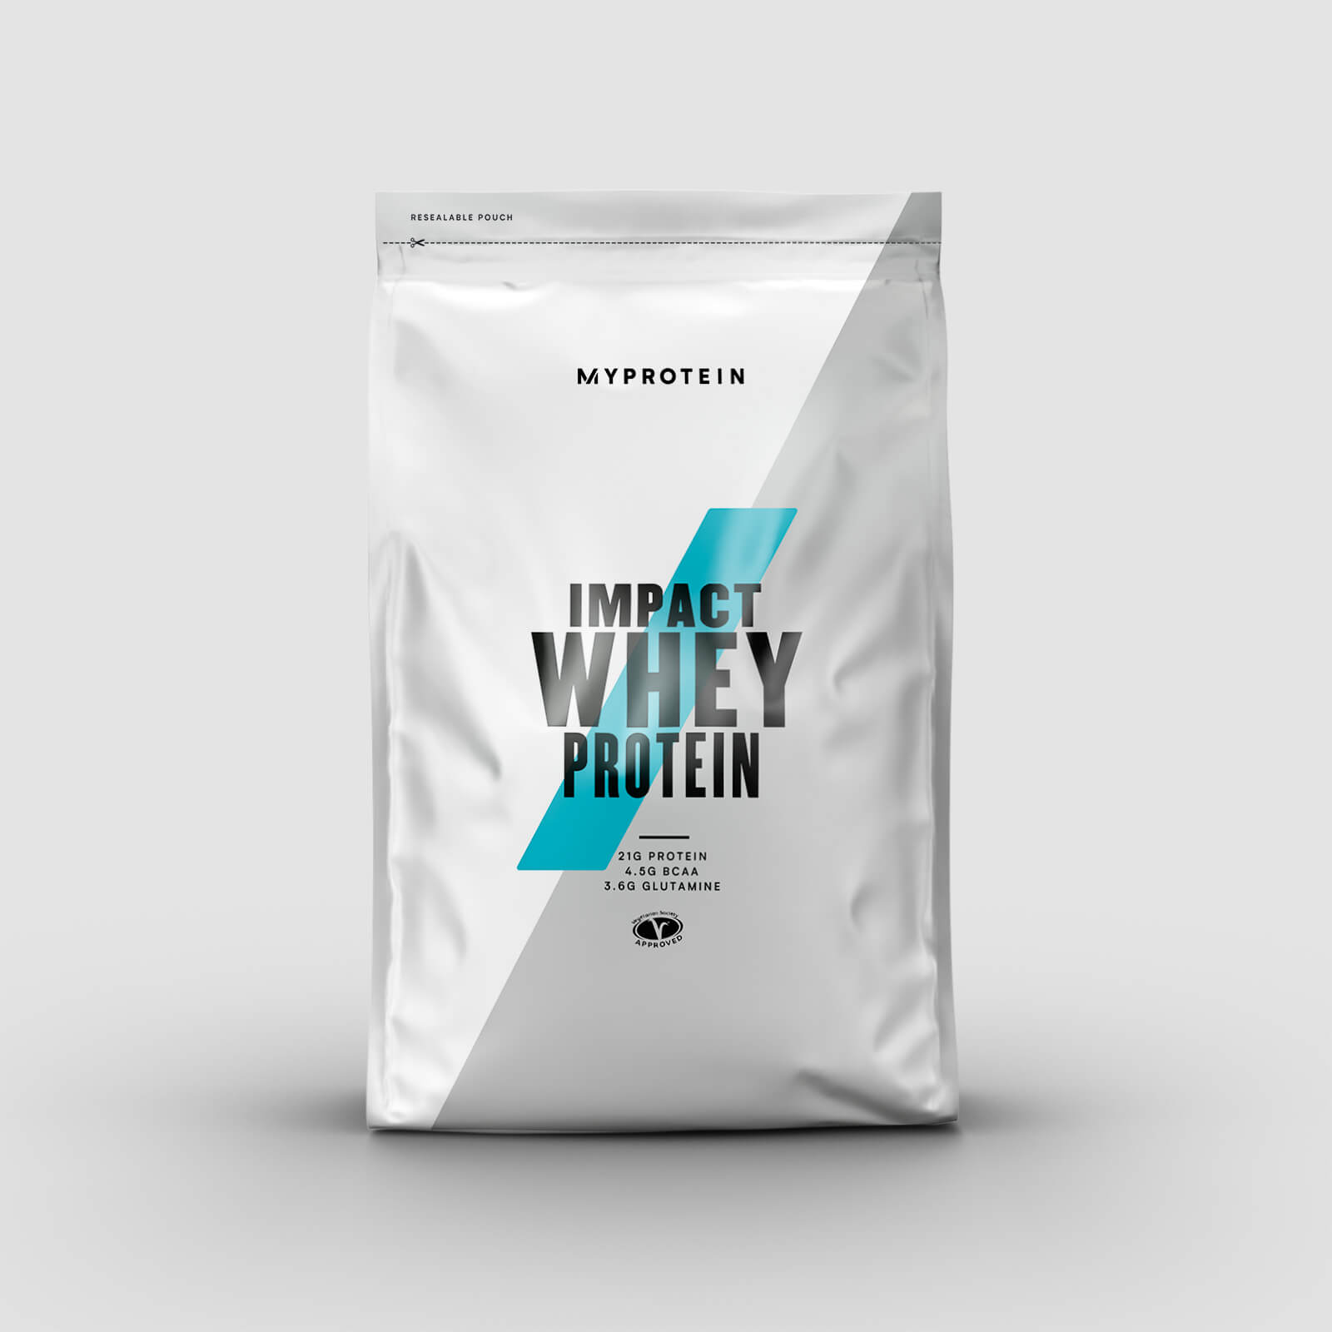
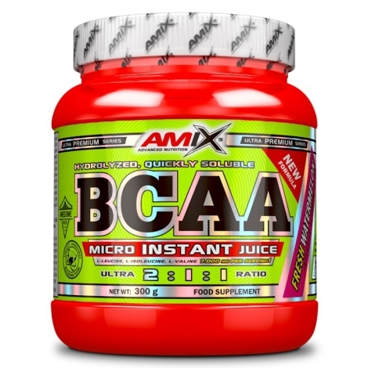
Proteinové doplňky stravy
- dělení dle metody výroby (koncentrát, hydrolyzát, izolát) nebo zdroje bílkoviny (syrovátka, vaječná, kaseinová, sójová,..)
- nejpoužívanější druh suplementů v silových sportech

Slide 6
Syrovátkové přípravky
- vysoká vstřebatelnost s vysokým obsahem leucinu (AMK)
- známé pod anglickým označením WHEY
SYROVÁTKOVÝ KONCENTRÁT
- obsah bílkoviny 45 – 80g/100g
- obsahuje vyšší množství S a T → pomaleji stravitelné
SYROVÁTKOVÝ IZOLÁT
obsah bílkoviny 80-95g/100g
SYROVÁTKOVÝ HYDROLYZÁT
nejkvalitnější syrovátkový přípravek (dle stupně hydrolýzy)
nejlepší stravitelnost z výše uvedených přípravků

Slide 7
Kaseinové přípravky
- zisk z mléka
- oproti syrovátkovému proteinu je pomaleji vstřebatelný → ideální na noc ve fázi regenerace
HYDROLYZOVANÝ KASEIN
MICELÁRNÍ KASEIN – výroba mikrofiltrací

Slide 8
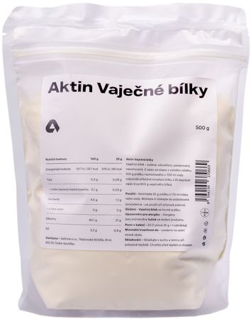
Vaječný protein
- vaječná bílkovina má vysokou biologickou hodnotu
- tvořen z bílků
- využitelnost pro organismus klesá s rostoucím množstvím přijatého vaječného proteinu

Slide 9
Sójový protein
Nejlepší variantou rostlinných proteinů
doporučována dávka až 40 g - icméně ani v dávce 40 g se neprokázala taková využitelnost a vstřebatelnost jako u syrovátky
vhodné zařadit v kombinaci se syrovátkou (lze získat více AMK, které jsou méně zastoupené v syrovátkovém proteinu)
formy: koncentrát a izolát

Slide 10
BCAA
jedná se o aminokyseliny s rozvětveným řetězcem (branched chain amino acids)
ideálně 6-12 g před, během anebo po výkonu
jedna dávka v komerčních výrobcích odpovídá 3-5 g BCAA
má své místo při dlouhotrvajících vytrvalostních výkonech – více než 2 hodiny – pomáhá oddalovat únavu, působí na úrovni CNS
protein šetřící potenciál
dle studie z roku 2017 je vhodná suplementace BCAA před silovým (excentrickým) výkonem v podpoře svalové regenerace, snížení bolestivosti a poškození svaloviny
velký význam leucinu v procesu proteosyntézy
2:1:1 X 4:1:1

Slide 11
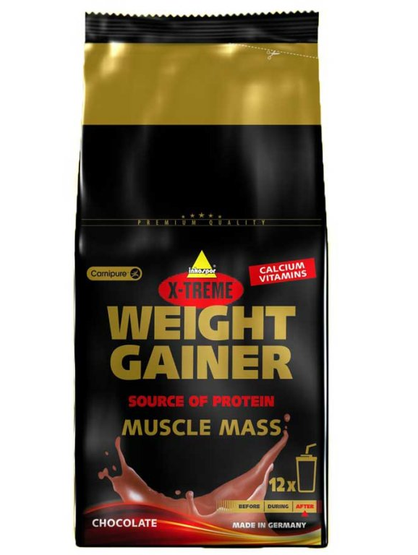
Gainery
B:S – 10-30 g:90-70 g
potréninkový doplněk stravy vhodný v časné fázi regenerace
společné doplnění S a B podporuje proteosyntézu a obnovu glykogenu.
zlepšuje se vstřebatelnost.

